Slide 1
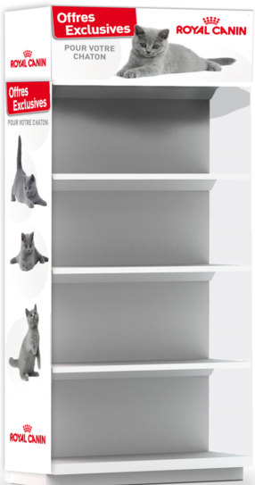
HABILLAGE TG CHATON FR419/420/421
CODE MINOS :
N00225
kits sur palette

